Slide 1
Willkommen zum UEK I, 2021

Slide 2
Tagesablauf: Natel: 079 375 53 37
09:00 - 10:00 Alte Anlagen, neue Anlagen, Gemeinschaftsanlagen
Änderungen in der Tierhaltung welche abnormales Verhalten verhindern oder korrigieren
10:00 – 12:00 Praktisches Arbeiten in Gruppen.
Futter und Giftpflanzen
Erkennen von wichtigen Futter- und Giftpflanzen
Gehege Bau und Materialien
Übertragen von ökologische Prinzipien
Erläutern die wichtigsten Eigenschaften von Materialien im Gehegebau
12:00– 13:10 Mittagspause im Zoo
13:10 – 14:00 Theorie Schädlingsbekämpfung
Geeignete Methoden und Mittel der Schädlingsbekämpfung
14:00 – 16:00 Führung und Kurzreferat aus der Tierpflege und Werkstatt: Moderne Tierhaltung Masoala Halle
Tierhaltung einmal anders
Technik im Hintergrund / Bau und seine ökologischen Einflüsse
16:00 – 16:30 Erstellen von Protokollen, Tagesrapporte und Laufzettel
Feedbackbogen und Präsenzliste

Slide 3
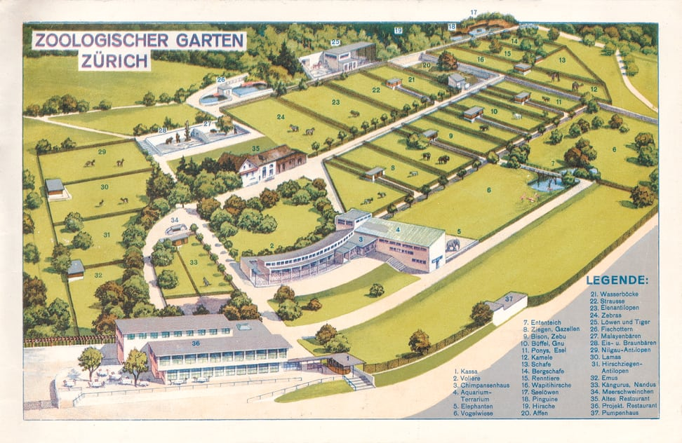
1929: Der Zoo Zürich wird am 7. September durch Stadtpräsident Dr. Emil Klöti eröffnet. Am 15. September besuchen 20'835 Personen den Zoo.

Slide 4
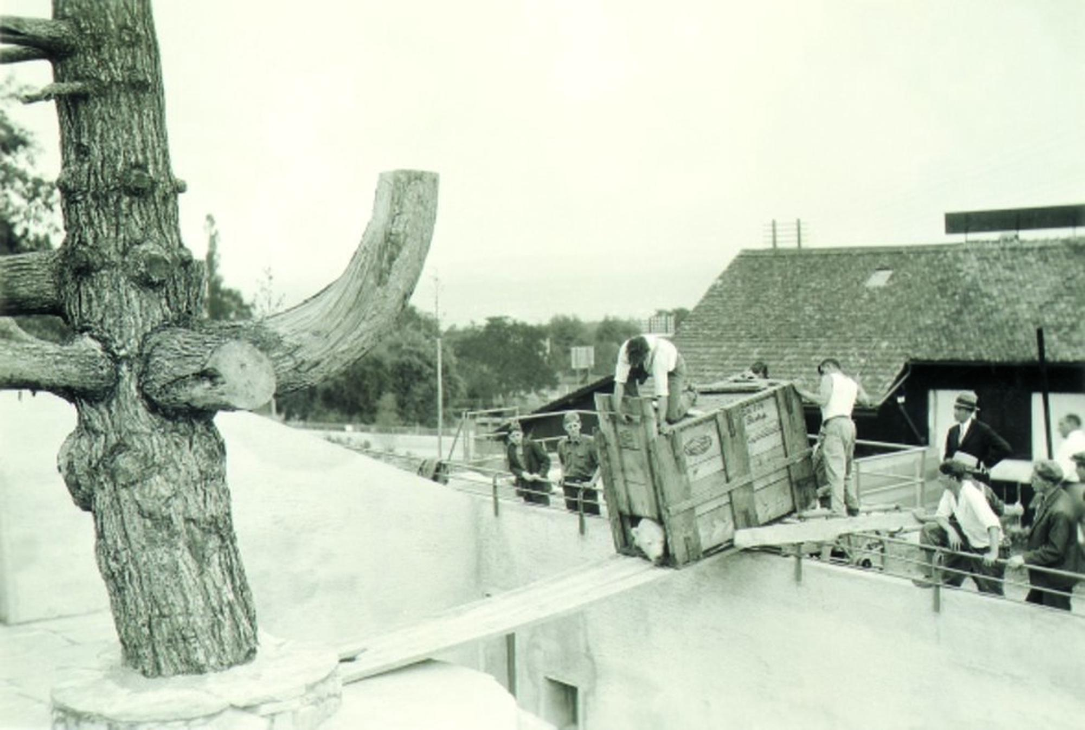

Slide 5
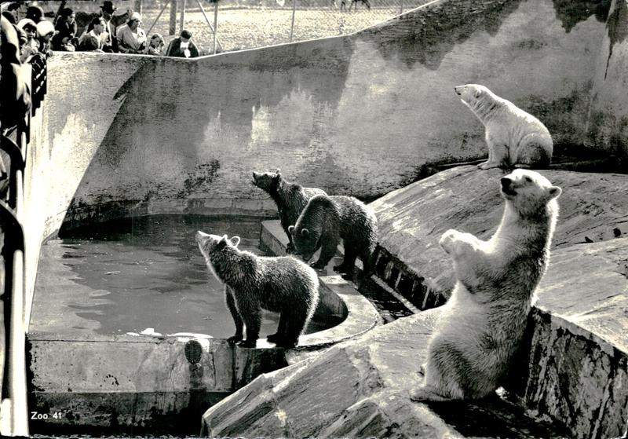

Slide 6
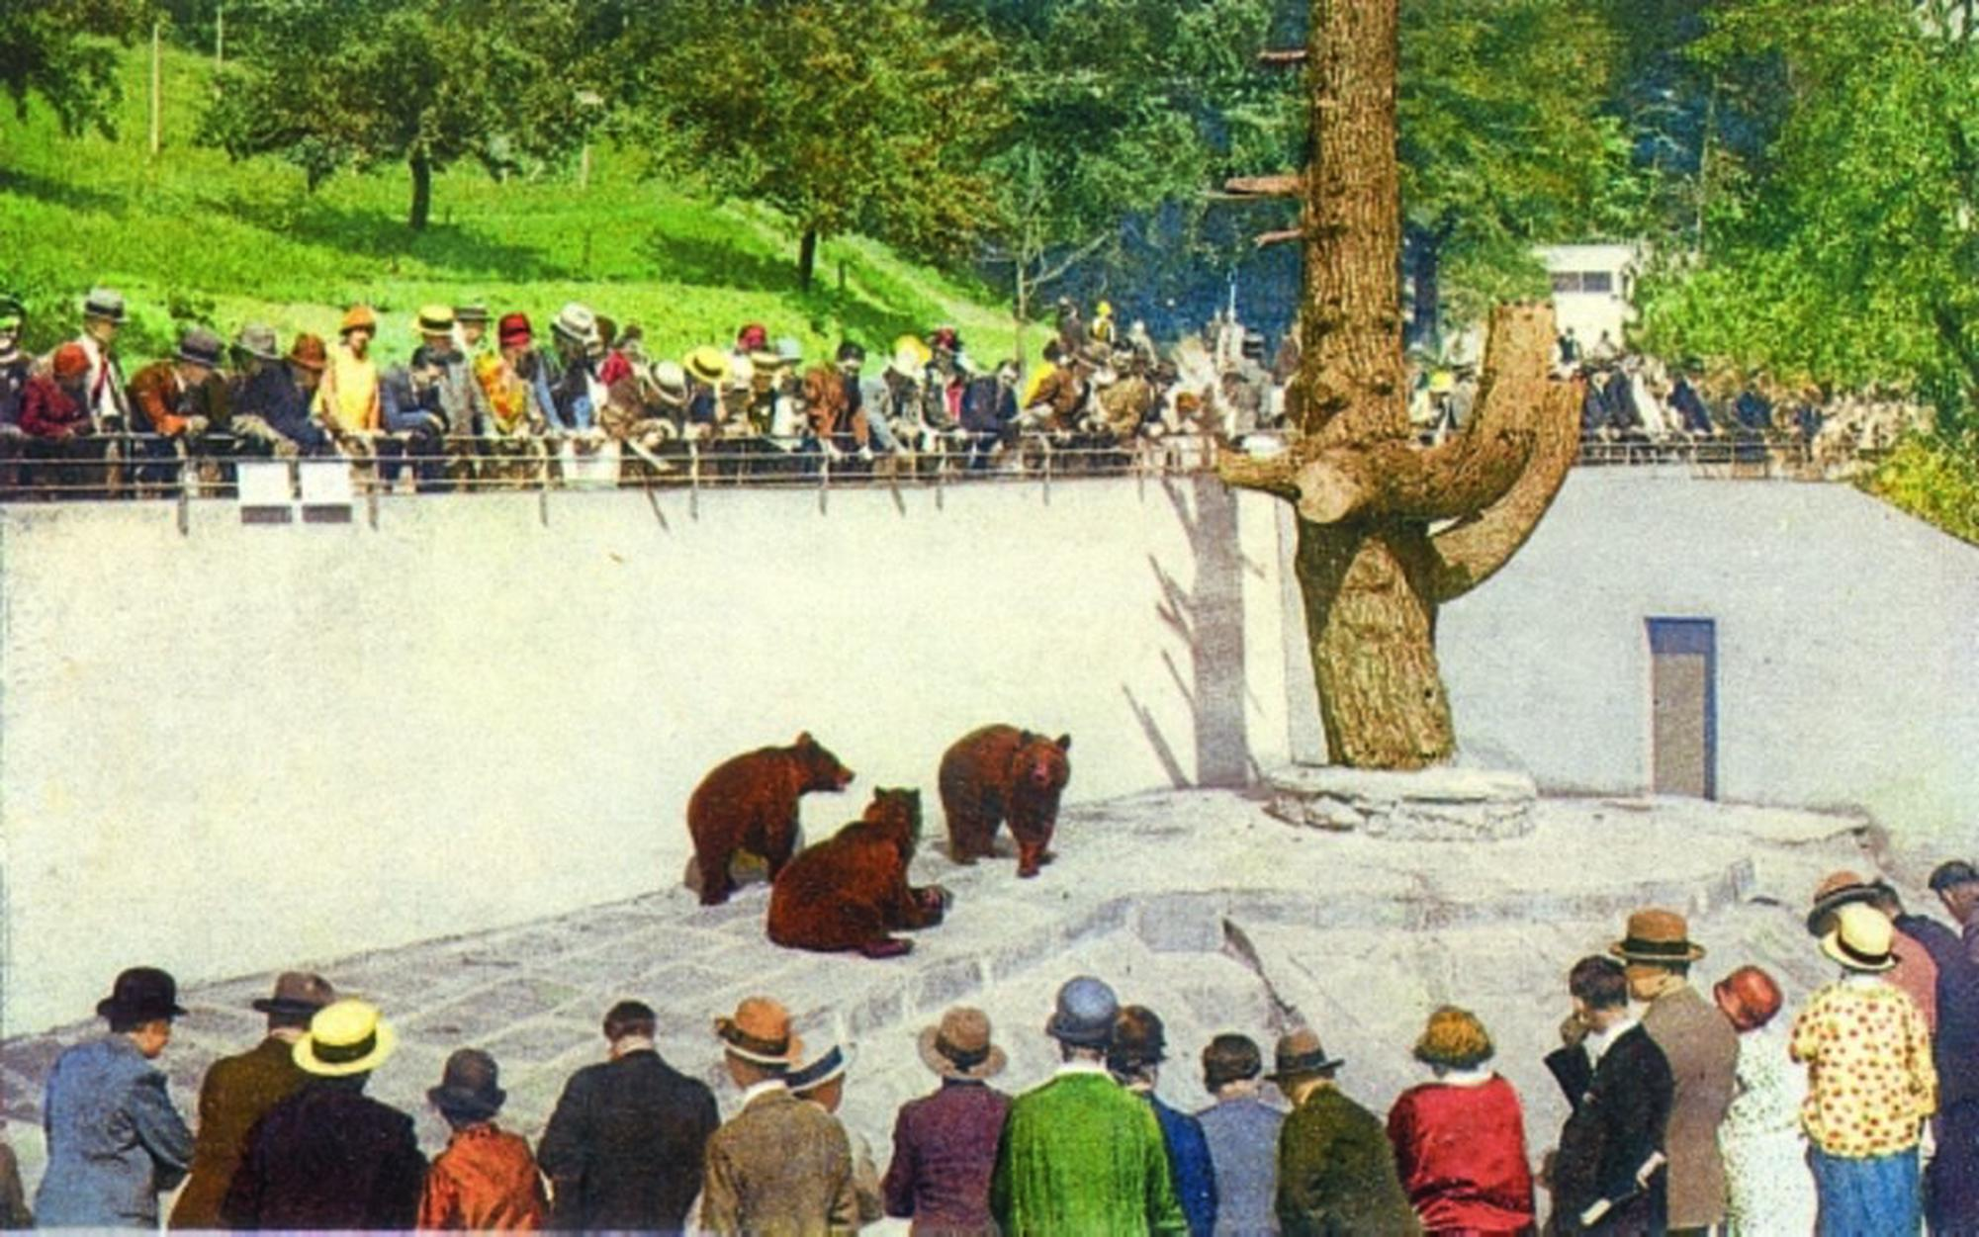

Slide 7
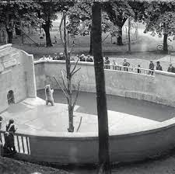
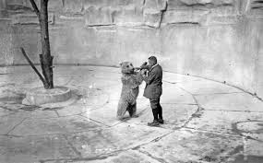
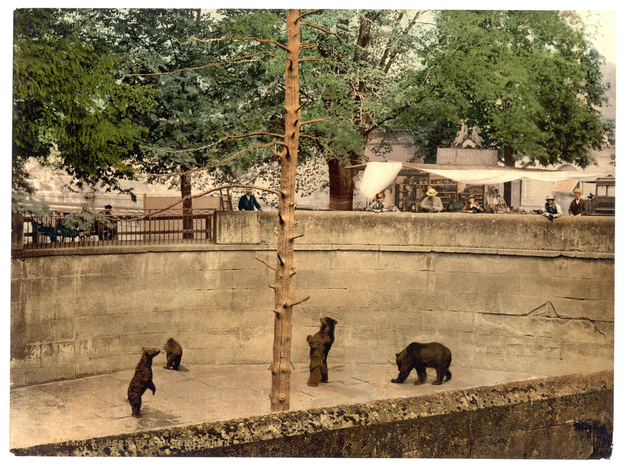
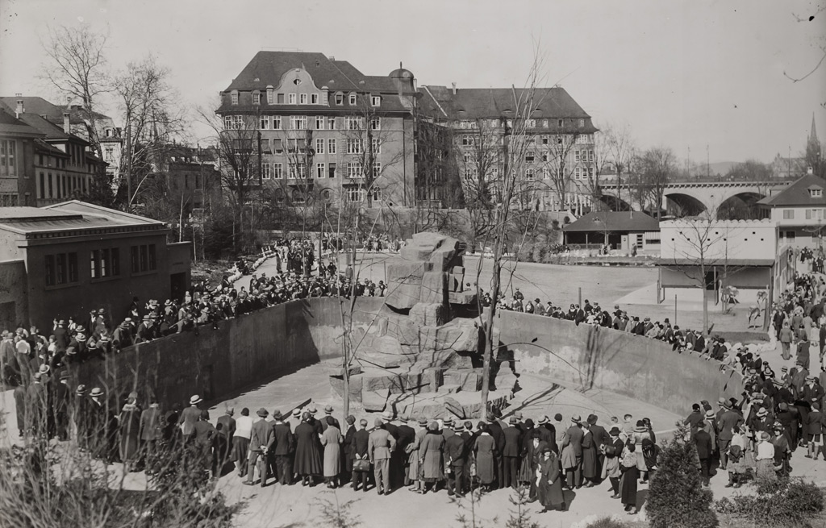

Slide 8
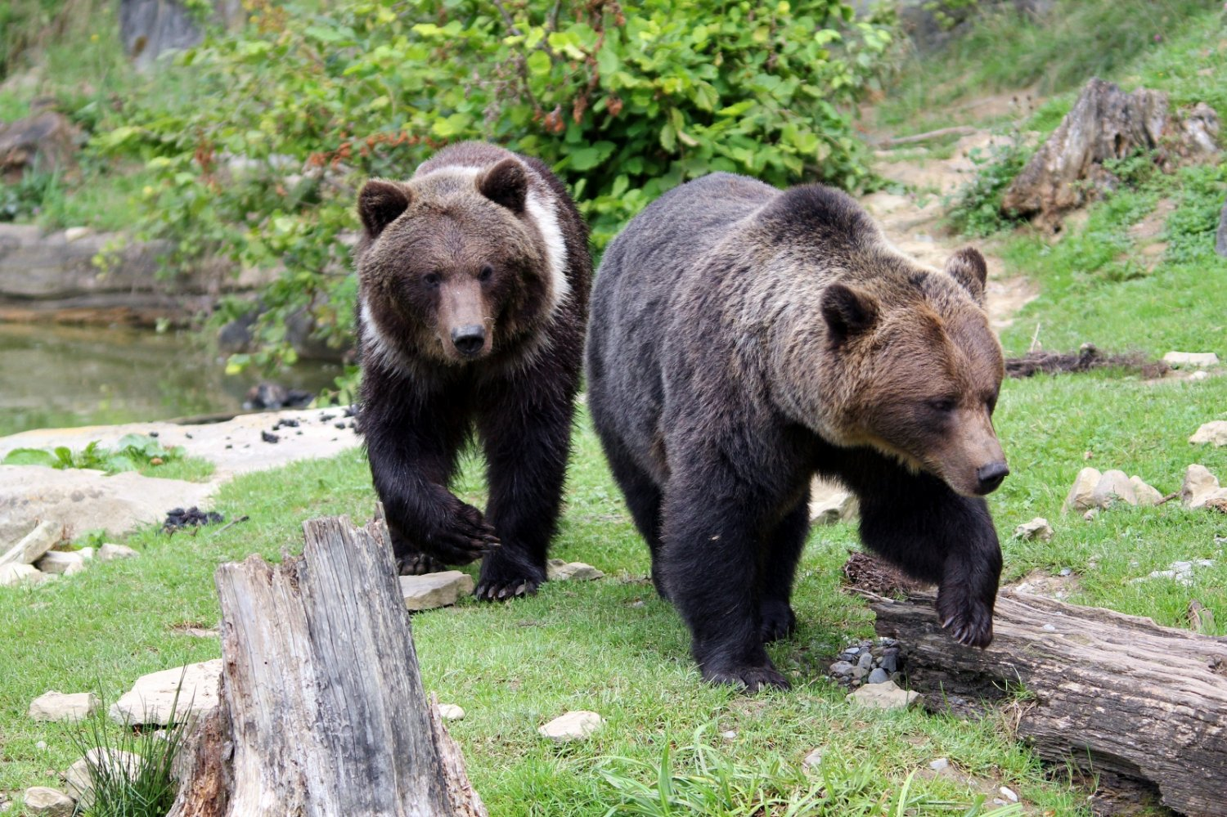
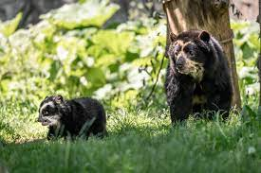
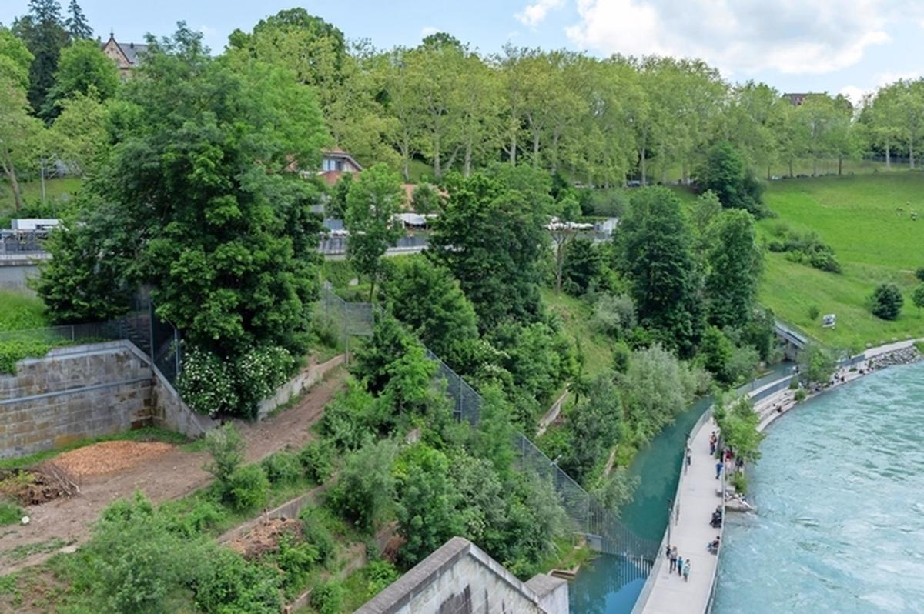

Slide 9
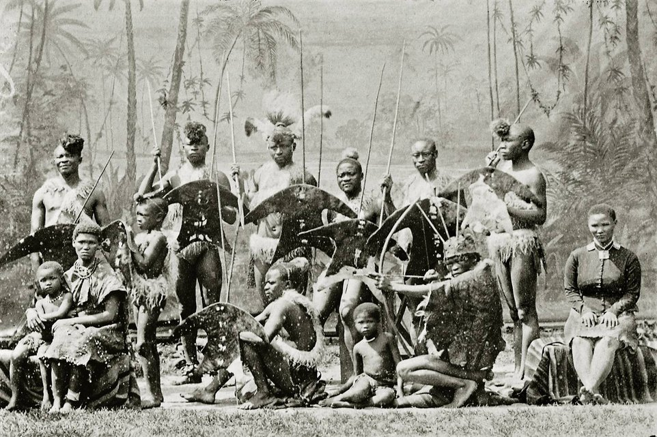
1935: Der Zoo Zürich veranstaltet Völkerschauen um seine Attraktivität zu steigern. Volksgruppen präsentiert Bräuche und Handwerkskunst.

Slide 11
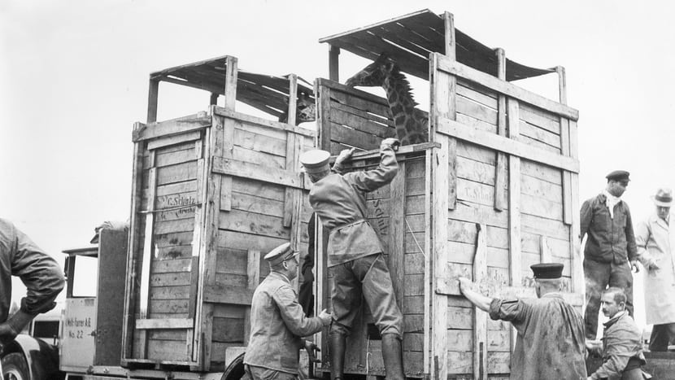
Ankunft der ersten Giraffen Sultan und Arusha für den Zoo Zürich am Zürcher Güterbahnhof, 1935.

Slide 12
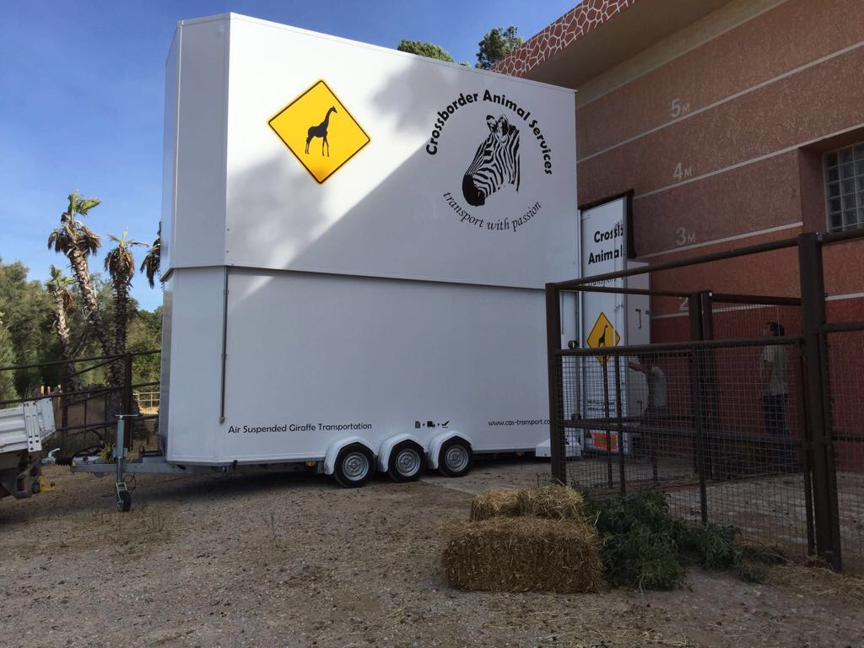

Slide 13
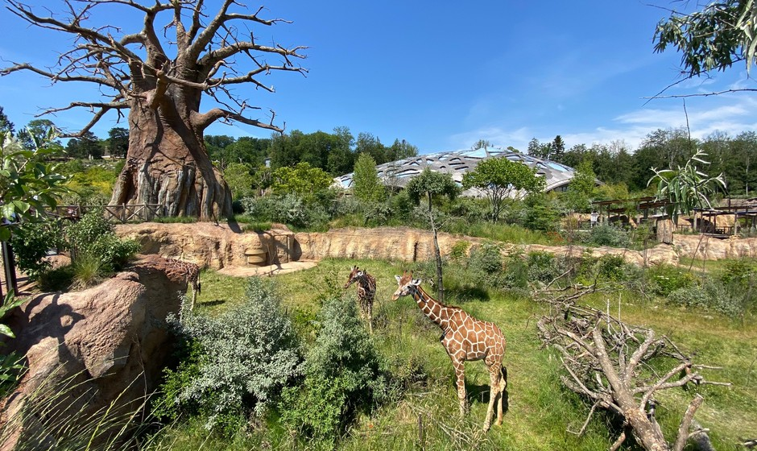

Slide 14
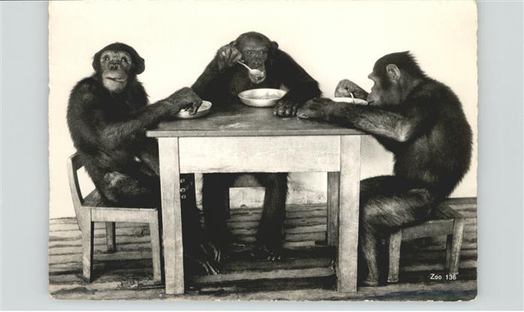
Die Schimpansen essen Teigwaren

Slide 15
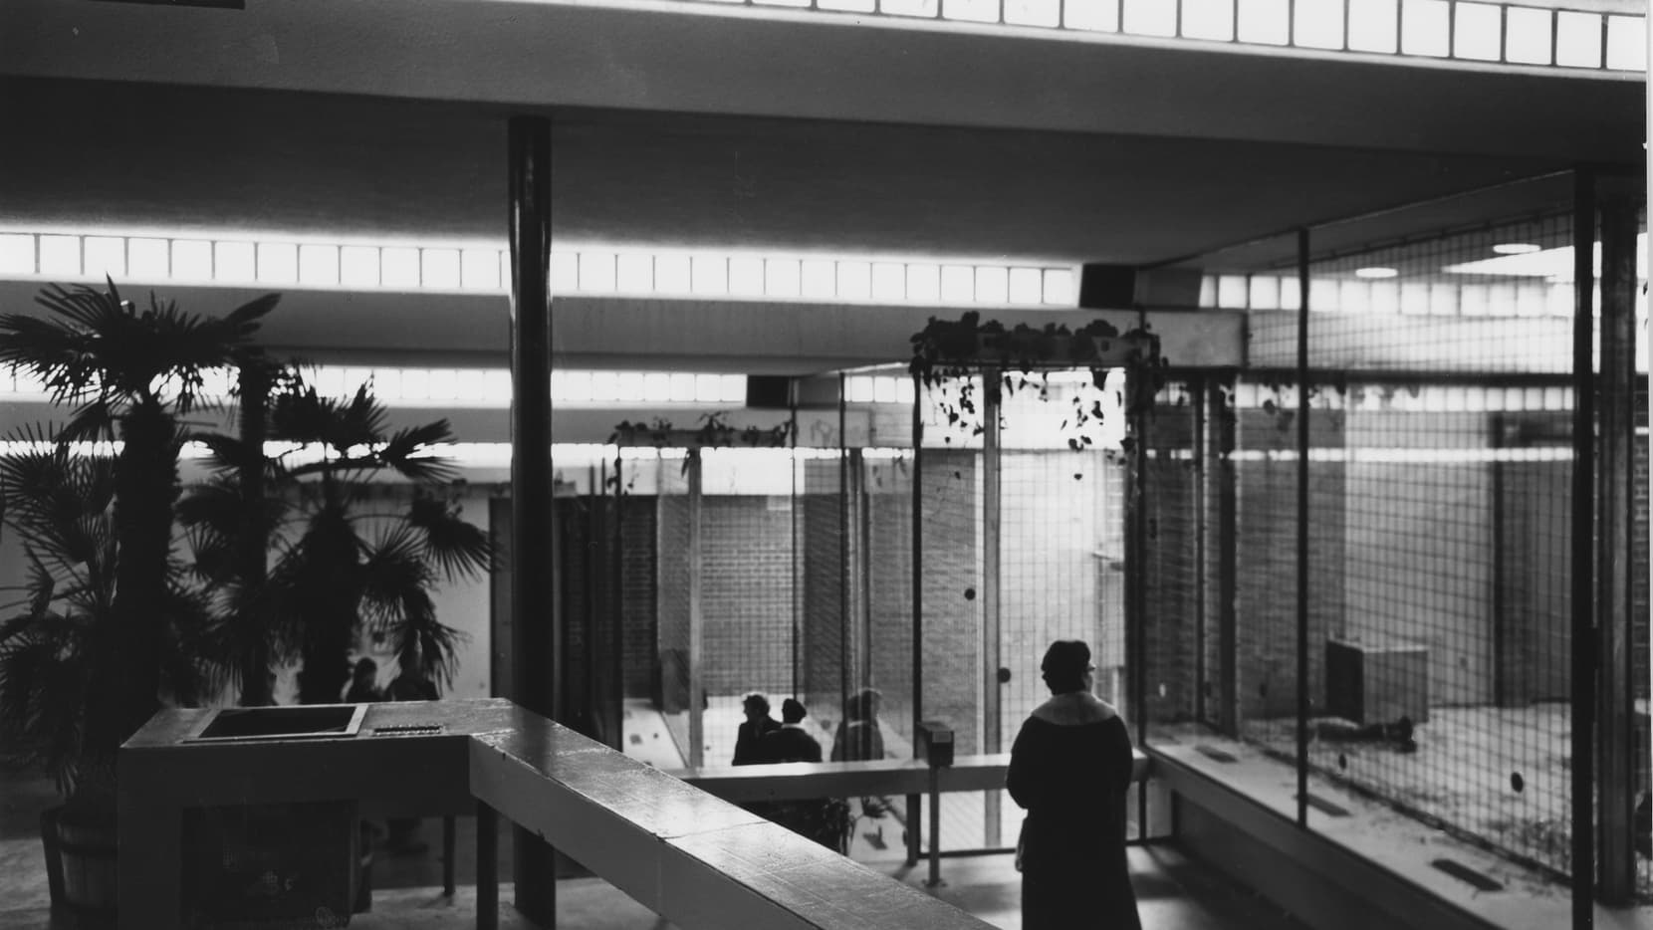

Slide 16
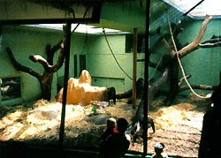

Slide 17
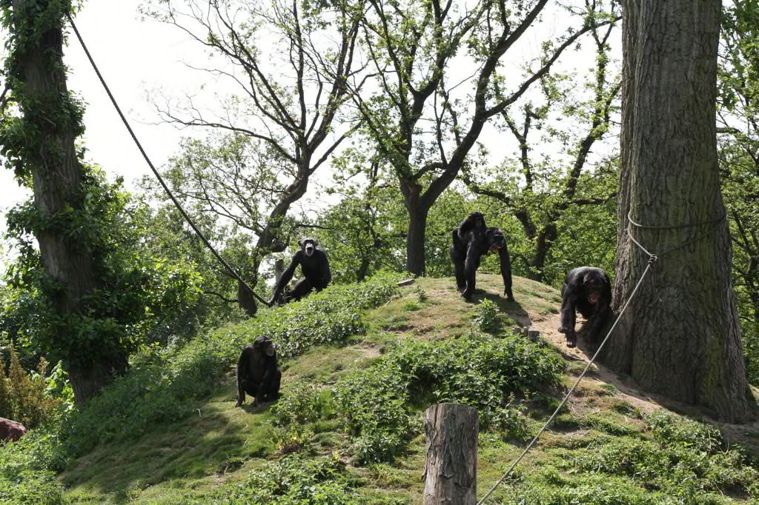
Zoo Gelsenkirchen

Slide 18
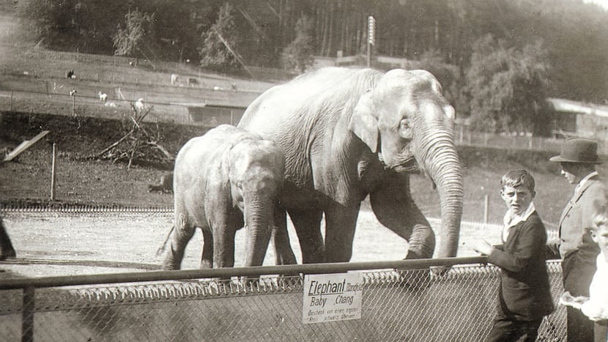
Asiatische Elefanten Chang und Mandjullah 1929 im Zoo Zürich.

Slide 19
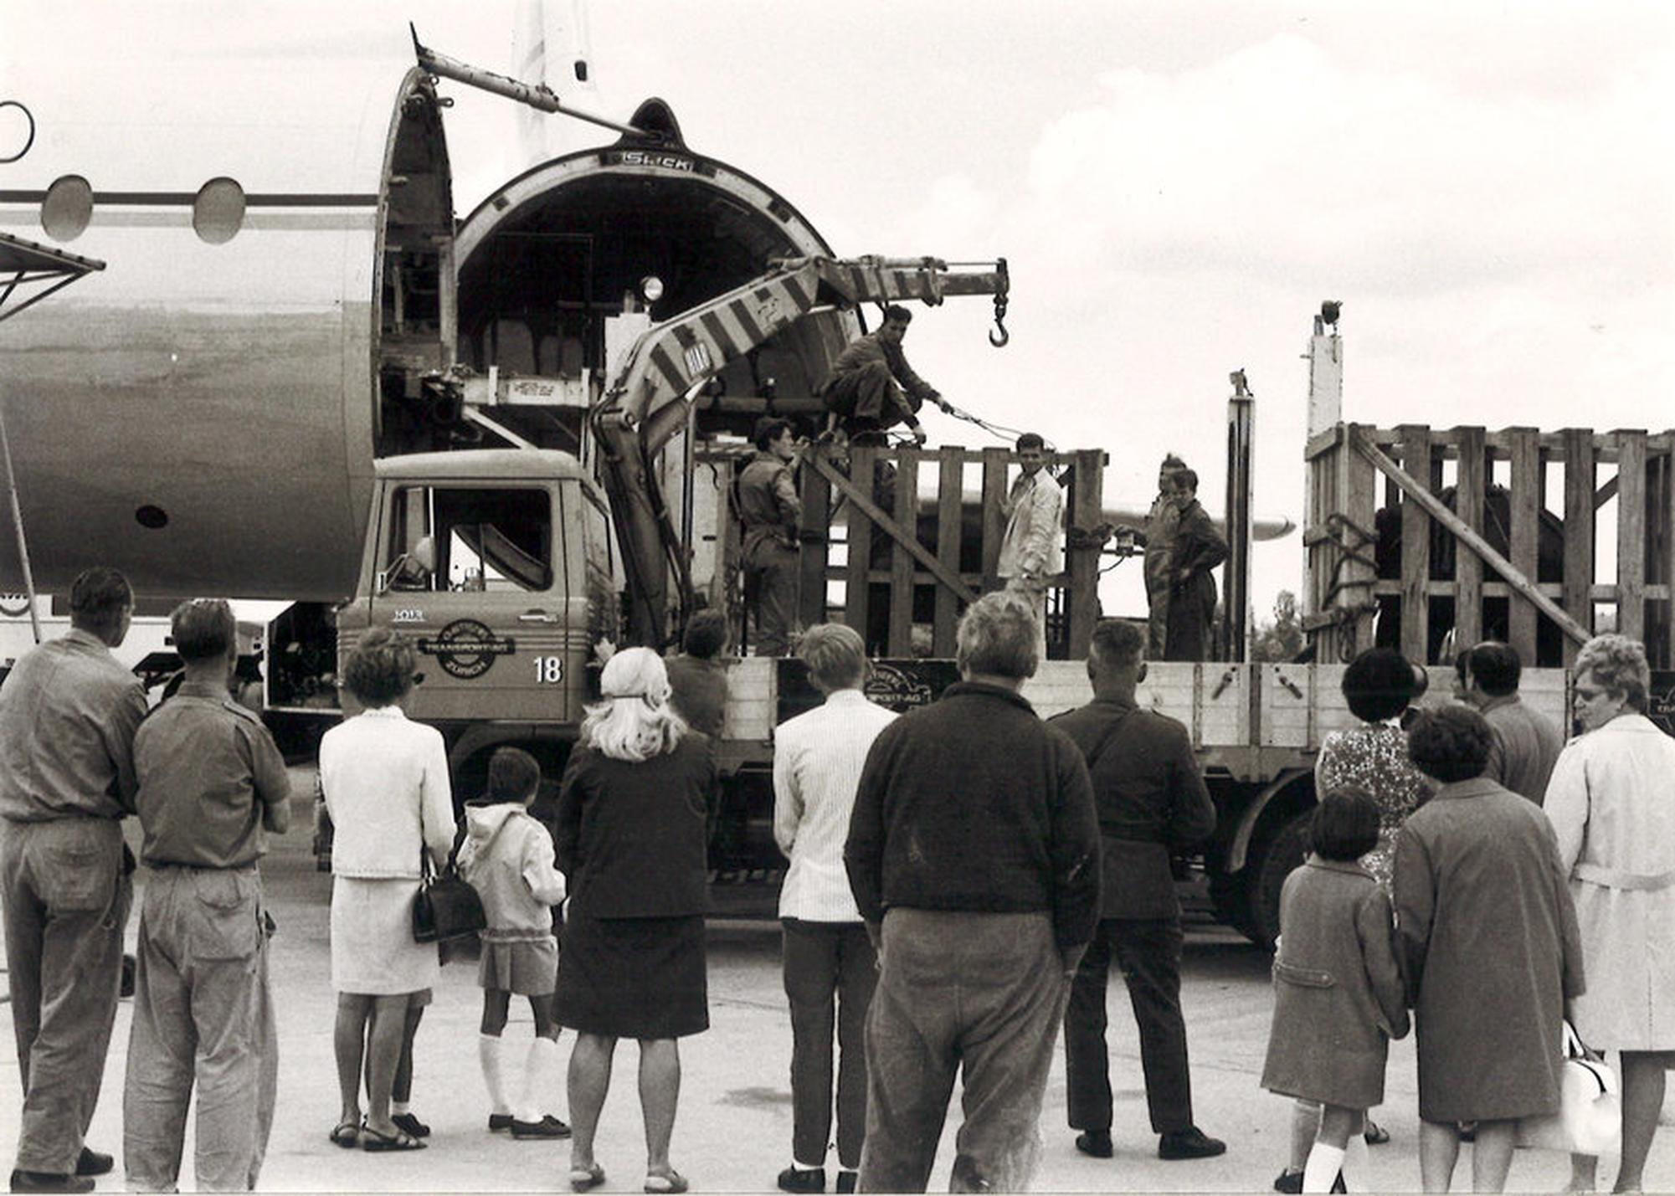
Ankunft Druk und Chhukha 1968

Slide 20
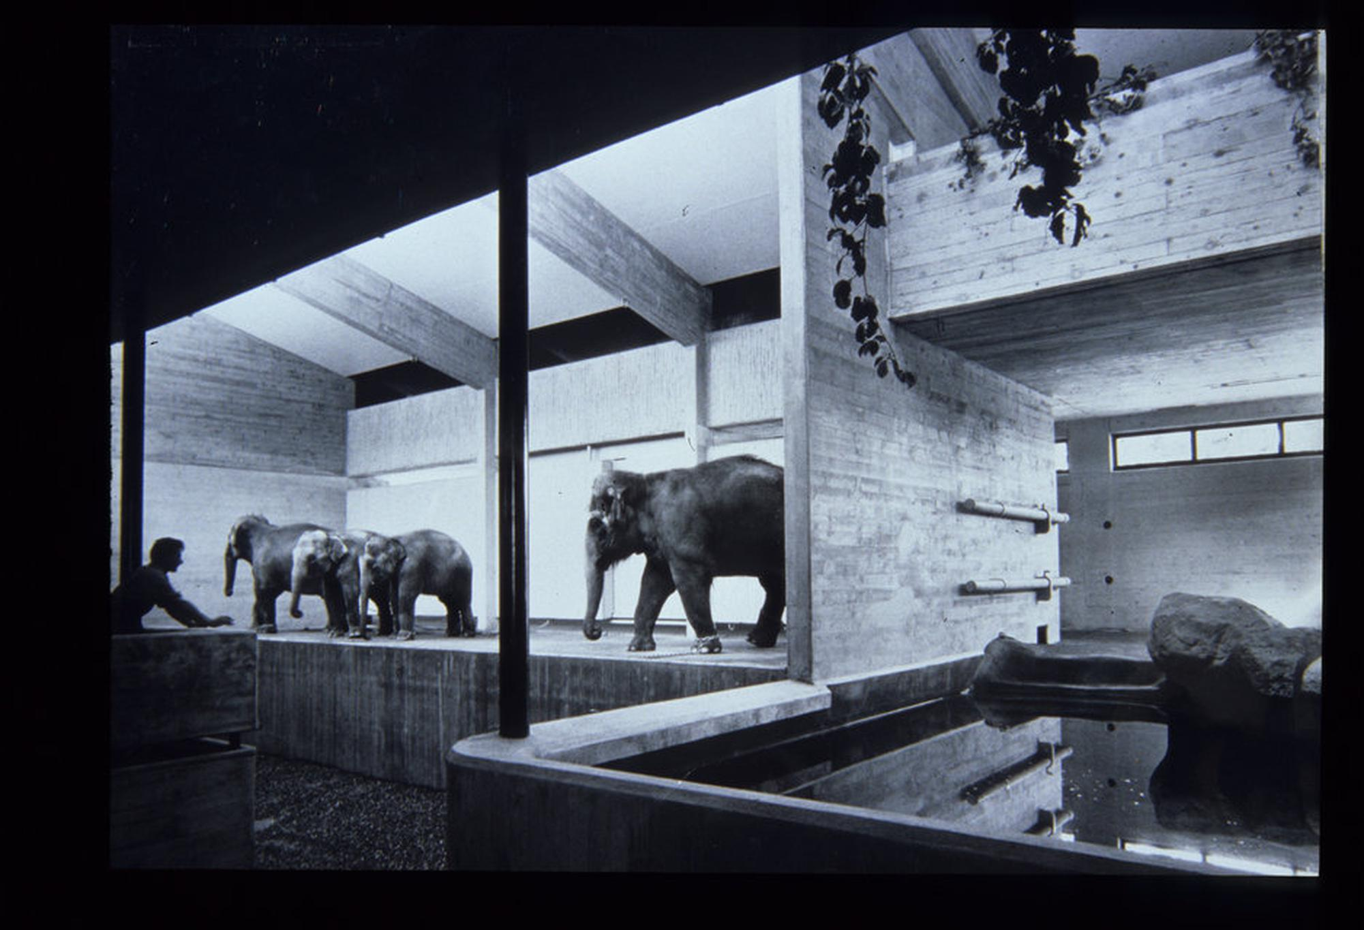

Slide 21
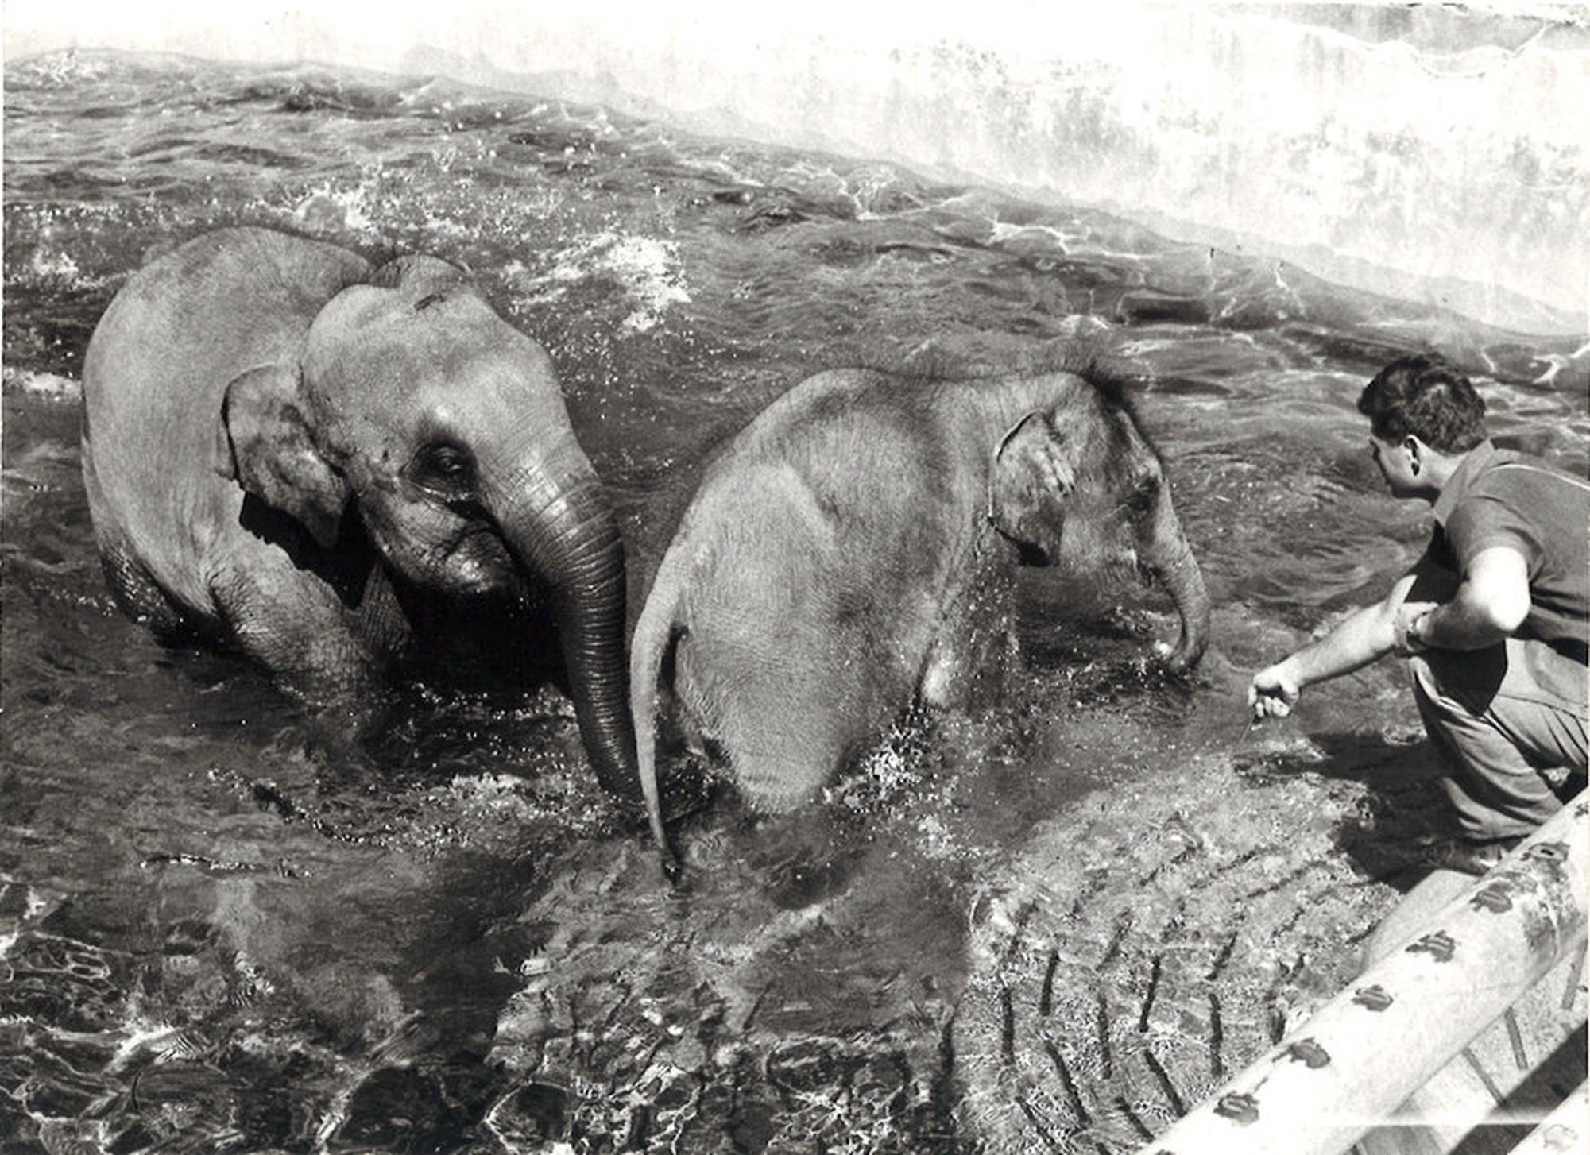

Slide 22
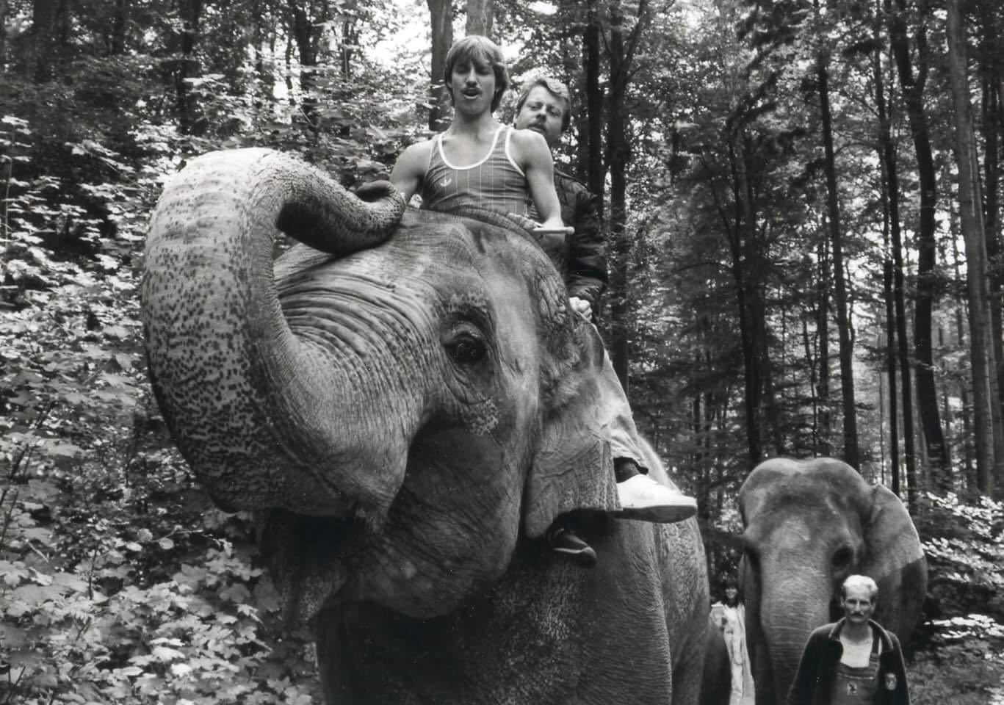
Ausflüge in den Wald

Slide 23
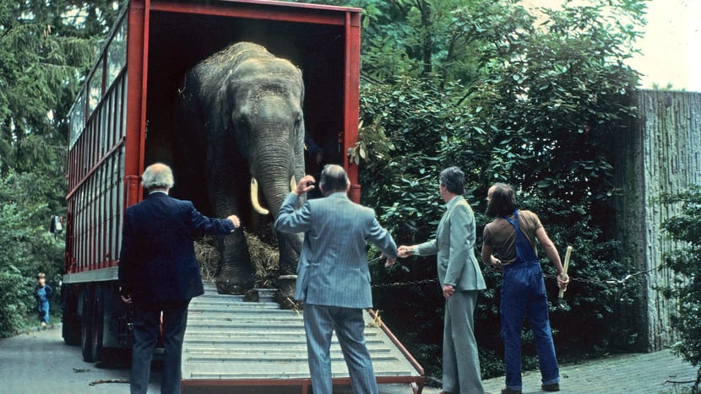
Der Elefantenbulle Maxi trifft 1981 ein.

Slide 24
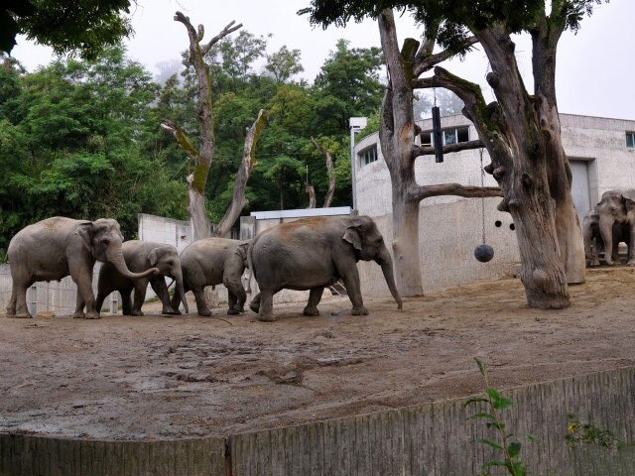

Slide 25
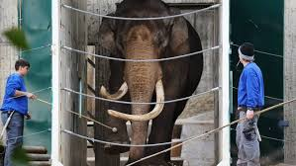
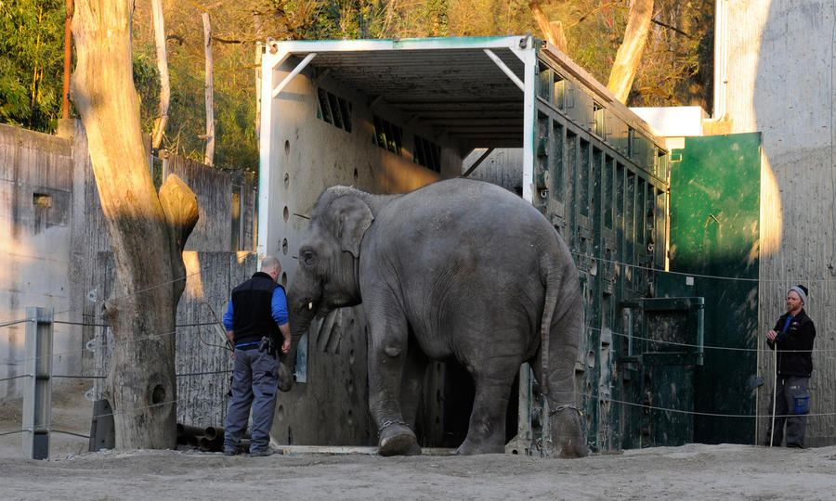
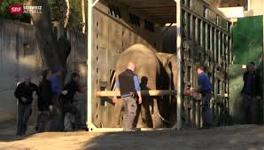
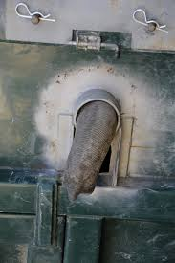
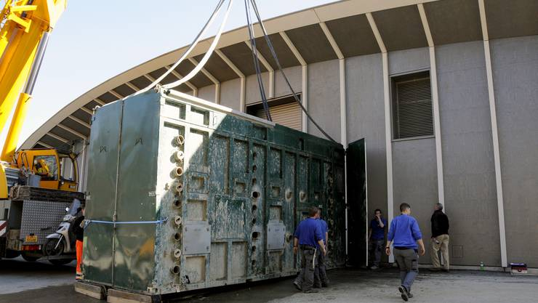

Slide 26
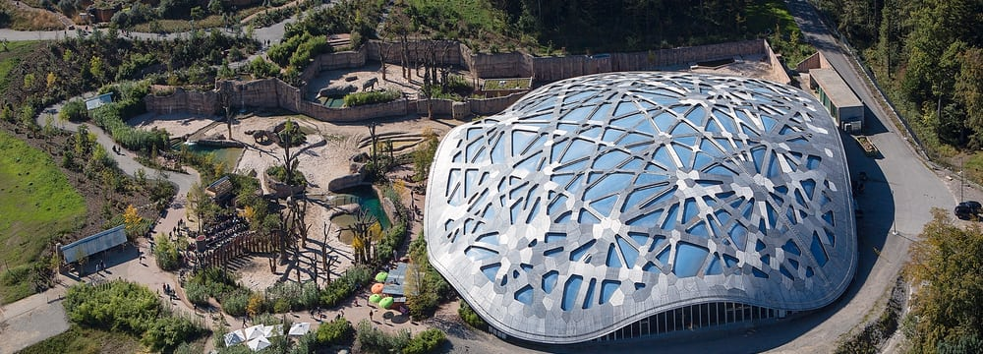
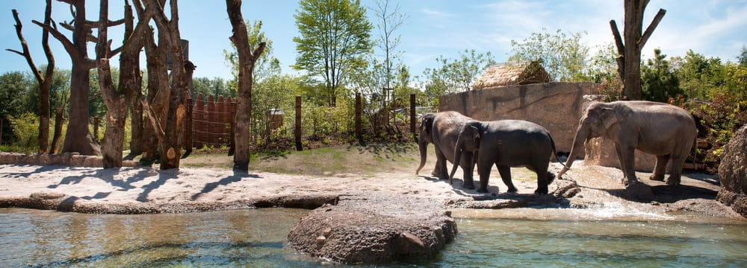

Slide 27
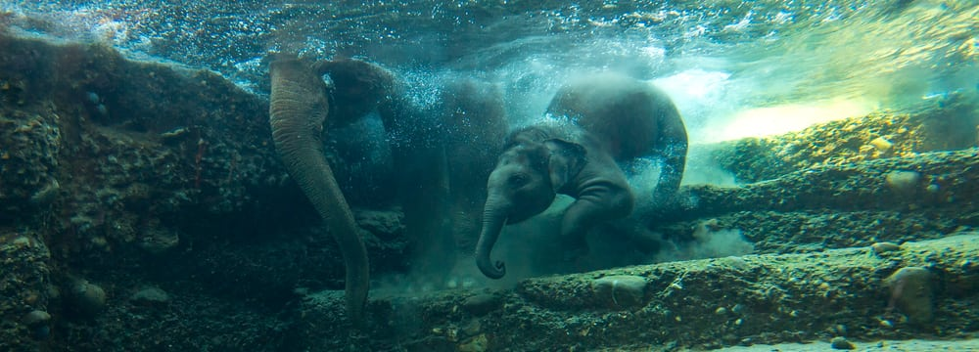
Eröffnung: 7. Juni 2014 Fläche: 11'000 m2 Leittier: Asiatischer Elefant Kosten: CHF 73 Mio., finanziert mit Spendengeldern

Slide 28
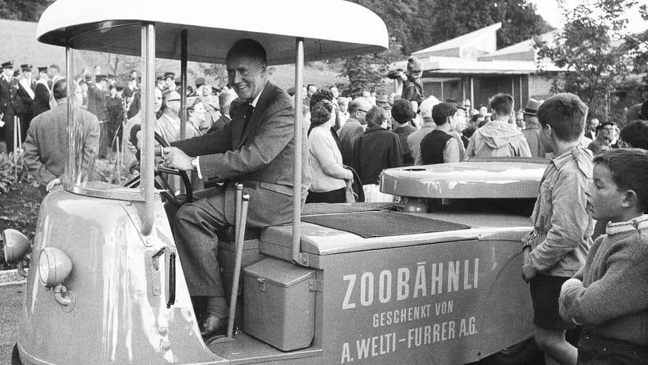
1961, Der Zoodirektor Heini Hediger fährt das Zoobähnli gleich selber.

Slide 29
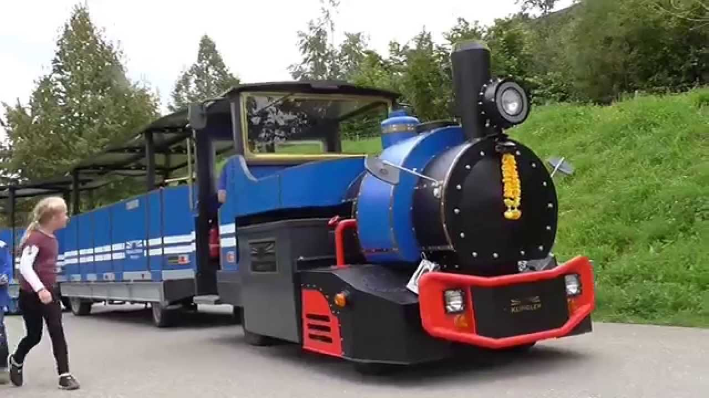

Slide 30
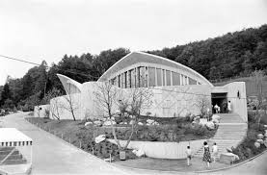
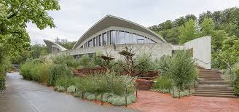
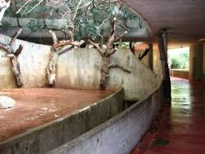
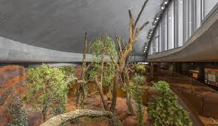
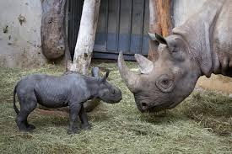
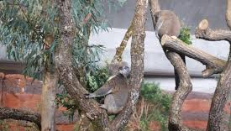
1965
2018
Denkmalschutz

Slide 31
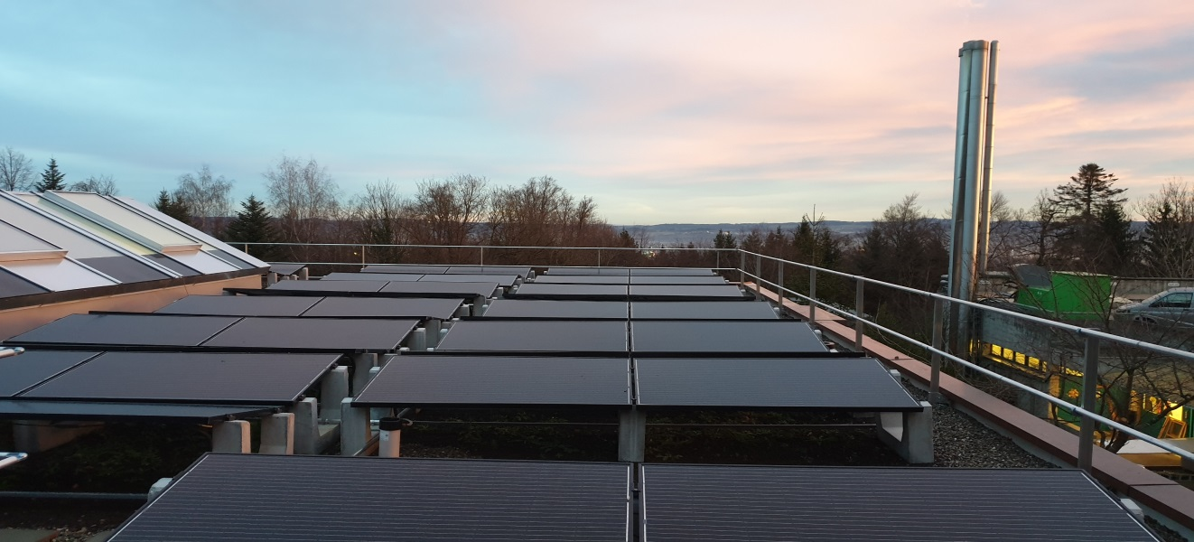
Nachhaltigkeit
Strom 100% Ökostrom durch eigene
Photovoltaik Anlagen & Solar-Panels
Grünabfälle & Mist wird zu Biogas produziert…
Wärme 98% nachhaltige Wärme -> Holzschnitzel,
Wärmepumpe, Wärmerückgewinnungsanlagen…
Wasser Regenwasser und Grauwasser für Nachspeisung
der Teiche, die Beregnung, Klospülung in Masoala,
Elefantenpark & Lewa…

Slide 32
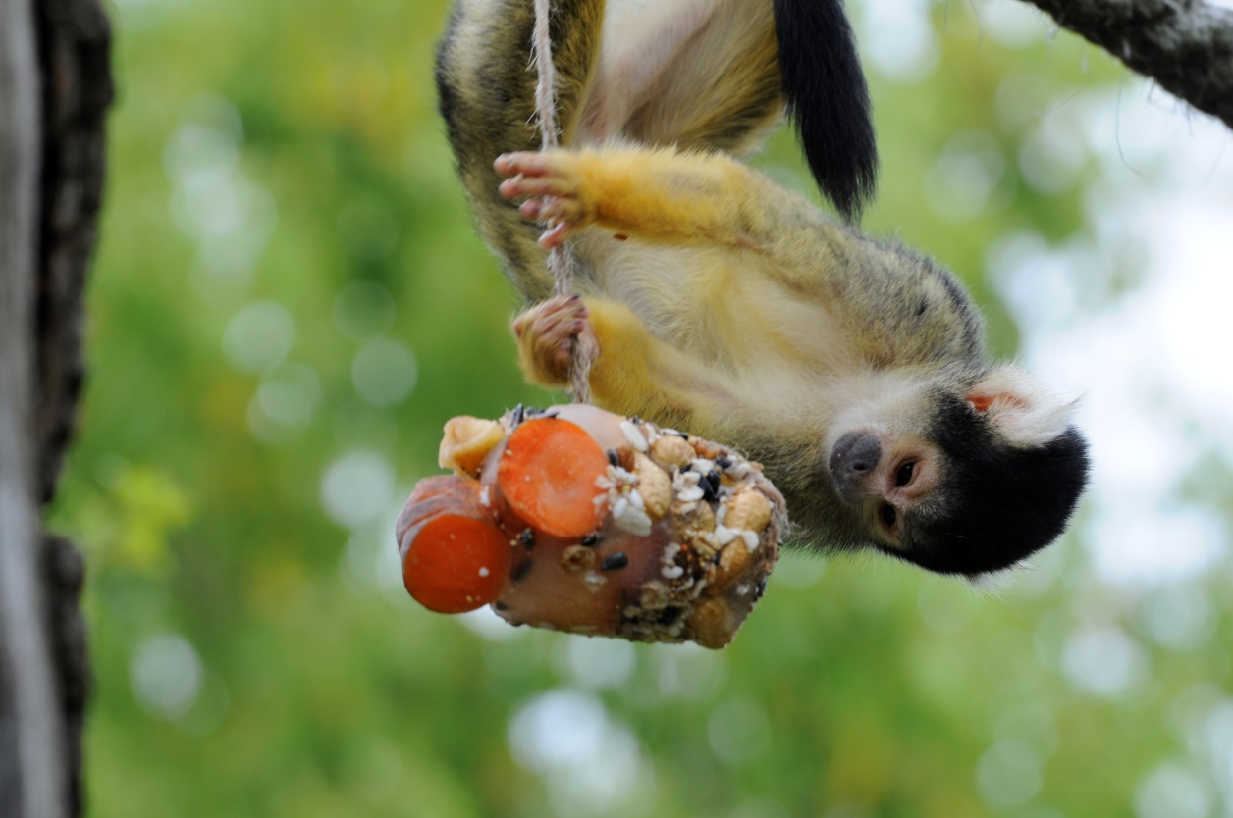
Abfall wird konsequent getrennt; Metall, Holz, Papier, Karton,
PET, Bauschutt, Grüngut, Batterien…
Verkehr Anreize für Besucher mit SBB, ZVV, VBZ
Gastro Die Restaurantbetriebe des Zoo Zürich setzten vom
Einkauf bis zur Verarbeitung auf ökologische und
soziale Nachhaltigkeit

Slide 33
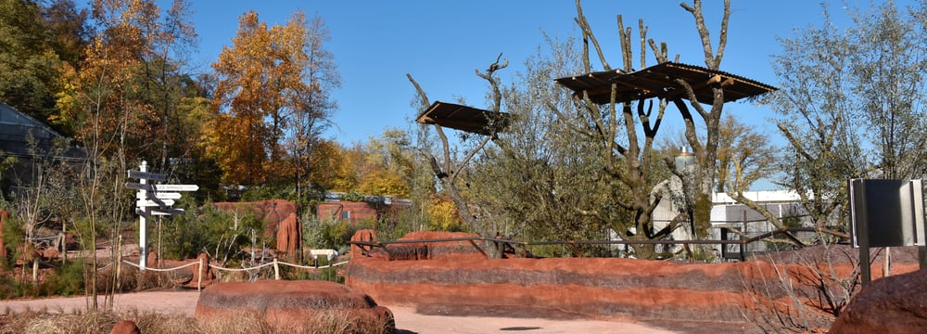
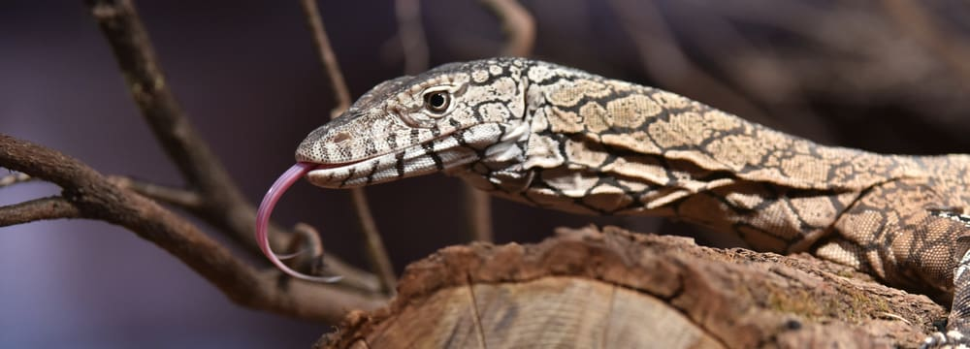
Landschaftsarchitektur & Design nach Thema

Slide 34
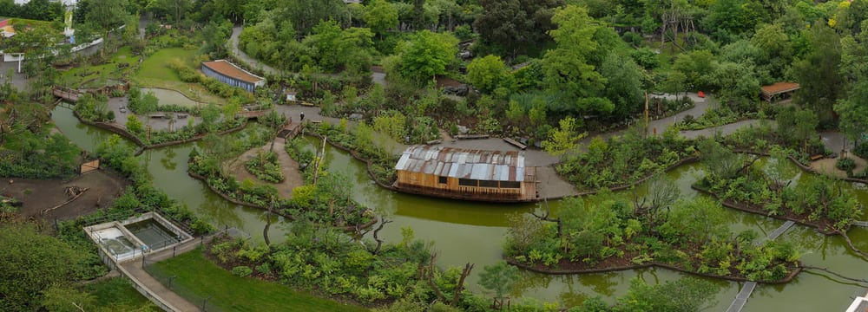
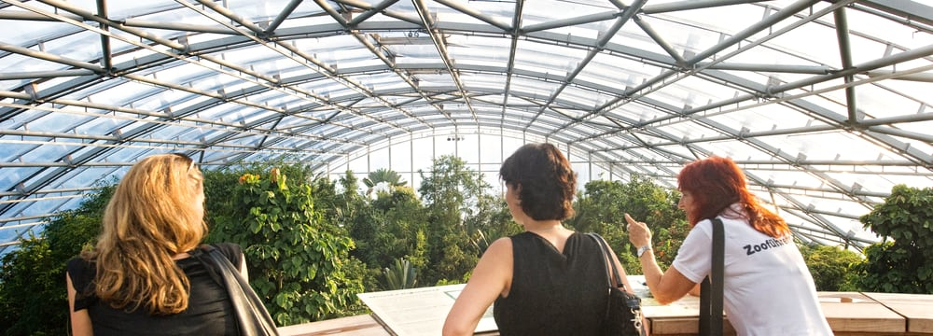

Slide 35
